Slide 1
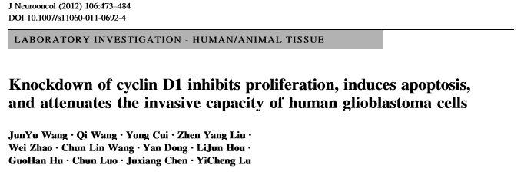
Universidade de São Paulo
Faculdade de Medicina de Ribeirão Preto
Disciplina: Modelos Experimentais em Oncologia
Taciani de Almeida Magalhães
Ribeirão Preto
2016

Slide 2
INTRODUÇÃO
Ciclina D1 regula o ciclo celular e a proliferação
Função oncogênica
Hiperexpressão de CCND1: tumorigênese, pior prognóstico e quimioresistência
Ausência de estudos em glioblastoma
Inibir a expressão de CCND1;
Analisar o efeito dessa modulação na capacidade proliferativa, invasiva e apoptótica.
Estabelecer a relação entre CCND1 e MDR1

Slide 3
METODOLOGIA
2 linhagens celulares
(SGH-44 e U251)
Transfecções por lentivírus:
shRNA-suprimir CCDN1;
Sequência CCND1- hiperexpressão.
qRT-PCR e Western Blotting
MDR1: resistência a multidrogas;
Bcl-2: antiapoptótica;
Caspase 3: efetor apoptótico;
MMP2 e 9: degradam a matriz extracelular.
Ensaios in vitro:
Proliferação;
Ciclo celular;
Invasão;
Apoptose.

Slide 4
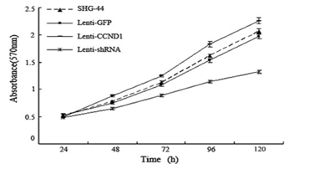
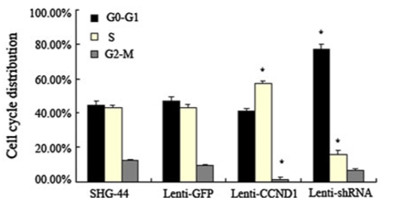
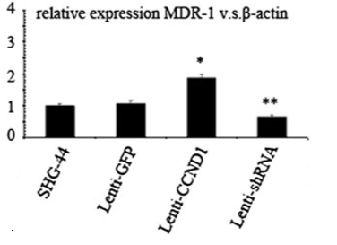
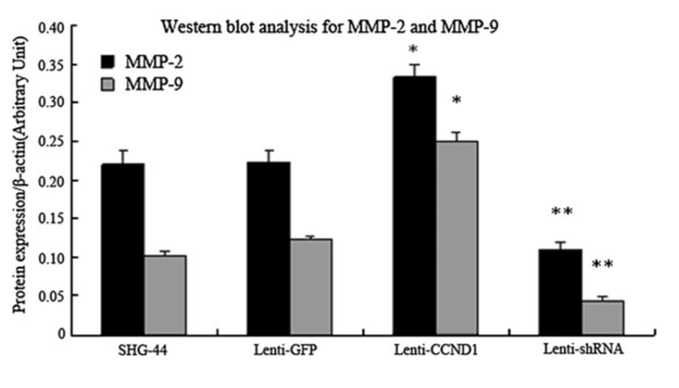
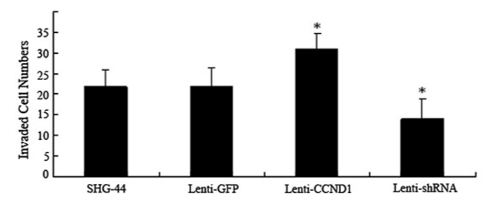
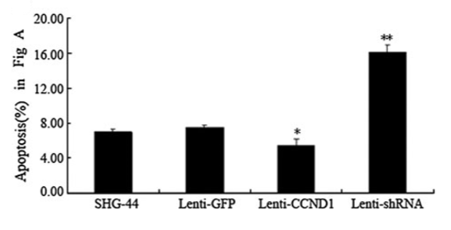
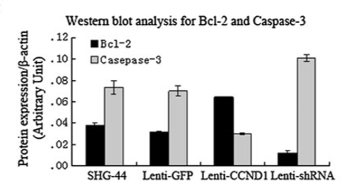
RESULTADOS
knockdown de CCDN1:
Proliferação
Ciclo celular
Invasão
Apoptose

Slide 5
RESULTADOS
Hiperexpressão de CCDN1:
Proliferação
Ciclo celular
knockdown de CCDN1:
-Inibe proliferação, pausando a progressão do ciclo celular;
-Induz a apoptose por aumento da caspase-3;
-Atenua a capacidade de invasão, através da redução de MMP-2 e MMP-9.
-Sensível a quimioterapia.
Invasão
Apoptose

Slide 7
INTRODUÇÃO
Câncer epitelial de ovário (EOC): conhecimento limitado dos alvos celulares
Hiperexpressão de ciclina G2: inibe a proliferação celular e está associada a sobrevivência livre de metástase
Metástase: transição epitélio-mesenquimal (EMT)
Via Wnt contribui para a EMT
Funções exatas , mecanismo de ação e o papel da ciclina G2 na metástase do EOC permanecem desconhecidos
Investigar a função da ciclina G2 e o seu mecanismo de ação in vivo e in vitro;
Efeito da ciclina G2 na EMT;
Se há relação entre a ciclina G2 com a via Wnt na EMT.

Slide 8
METODOLOGIA
qRT-PCR e Bioinformática
Amostras de tumor;
4 linhagens celulares
(ES-2, SKOV3, SKOV3.ip1 e HEY);
Modelo xenográfico.
Transfecções por plasmídeos:
Sequência CCNG2 e CTNNB1;
siRNA CCNG2 e CDH1.
qRT-PCR, Western Blotting e imunofluorescência
CDH1, VIM, SNAI1 e 2 e ZEB2: EMT;
AT-HOOK2: diferenciação;
AXIN2, LEF1 e TCF1: alvos da β-catenina;
DVL2 e LRP6: sinalização Wnt.
Imunofluorescência: organização filamentos de actina e β-catenina
Efeitos in vivo da ciclina G2 na formação tumoral
Imunohistoquímica: invasão e CDH1
Ensaios in vitro:
Proliferação;
Clonogenicidade;
Migração;
Invasão

Slide 9
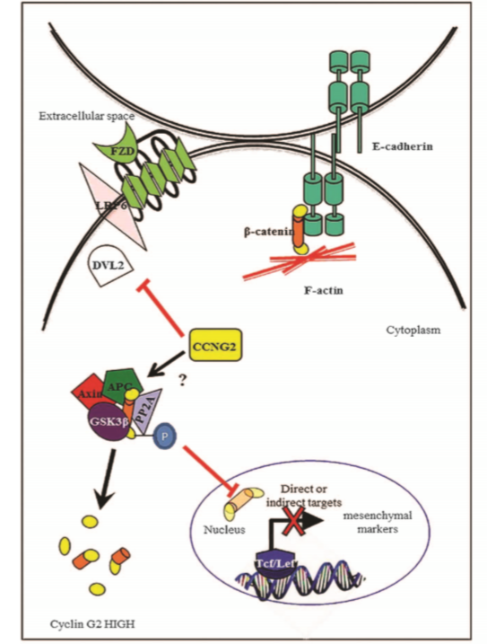
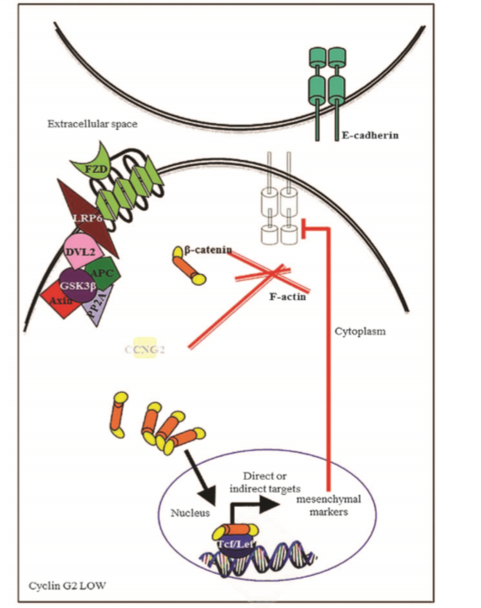
RESULTADOS
Hiperexpressão de CCNG2: inibiu a proliferação, colônias, inibiu a migração e invasão:
EMT: VIM , CDH1, AT-HOOK2
knockdown de CCNG2: aumentou a migração e invasão:
EMT: VIM, SNAI1 e 2 e ZEB2;
CDH1: via Wnt
Hiperexpressão de CTNNB1: reverteu o efeito da CCNG2, VIM e CDH1;
knockdown de CDH1: atenuou os efeitos antitumorais da ciclina G2
Tamanho tumoral in vivo e incapacidade dos tumores em invadir tecidos adjacentes

Slide 10
RESULTADOS
Hiperexpressão de CCNG2: inibiu a proliferação, colônias, inibiu a migração e invasão:
EMT: VIM , CDH1, AT-HOOK2
knockdown de CCNG2: aumentou a migração e invasão:
EMT: VIM, SNAI1 e 2 e ZEB2;
CDH1: via Wnt
Ciclina G2 irá contribuir para atividade da via Wnt: característica mais agressiva ao EOC, levando a metástase;
Supressor tumoral potente em EOC por inibir a EMT através da atenuação da via Wnt.

Slide 11
Obrigada!

